Slide 1
Стандартное отклонение числового набора.

Slide 2
Повторим!
Определение 1. В наборе чисел отклонением числа от среднего арифмети­ческого называется разность между этим числом и средним арифметическим набора.
Определение 2. Модуль отклонения называют абсолютным отклонением.
Определение 3. Среднее арифметическое квадратов отклонений чисел от их среднего арифметического называется дисперсией набора чисел.

Slide 3
ПРИМЕР 1. Найдём отклонения, абсолютные отклонения и дисперсию числового набора: 4; 3; 0; 5.
Значение | Отклонение | Квадрат отклонения
4 | 4 – 3 = 1 | 1² = 1
3 | 3 – 3 = 0 | 0² = 0
0 | 0 – 3 = – 3 | (– 3)² = 9
5 | 5 – 3 = 2 | 2² = 4
Среднее: $\overline{х}$ = (4+3+0+5):4 = 3 | Сумма: 0 | Дисперсия:S² = $\frac{1 + 0 + 9 + 4}{4}$ = 3,5
Абсолютные отклонения:
|4 – 3| = |1| = 1
|3 – 3| = |0| = 0
|0 – 3| = |– 3| = 3
|5 – 3| = |2| = 2

Slide 4
Стандартное отклонение
Определение. Стандартным отклонением называется квадратный корень из дисперсии.
Формула стандартного отклонения:
S = $\sqrt{\frac{{\left(x_{1} − \overline{x}\right)}^{2} + {\left(x_{2} − \overline{x}\right)}^{2} + {\left(x_{3} − \overline{x}\right)}^{2} + … + {\left(x_{n} − \overline{x}\right)}^{2} }{n}}$
Стандартное отклонение – некоторое среднее отклонение чисел набора. Другая формула для стандартного отклонения:
S = $\sqrt{\overline{x^{2}}− {\overline{x}}^{2}}$

Slide 5
Пример 2
В предыдущем примере мы нашли дисперсию числового набора 4; 3; 0; 5. Она равна 3,5. Следовательно, стандартное отклонение этого набора равно S = $\sqrt{3,5}$ ≈ 1,87. Посмотрим, как расположены числа на числовой прямой, и отметим на этой же прямой их стандартное отклонение.
Числовой набор, среднее и стандартное отклонение
Красными точками на рисунке показаны числа набора, синяя линия — отрезок, кото­рый получается, если от среднего арифметического ($\overline{х}$ = 3) отступить влево и вправо на одно стандартное отклонение: [$\overline{х}$ – S; $\overline{х}$ + S]. В данном случае получился отрезок [3 – 1,87; 3+1,87], то есть [1,13; 4,87]. Точки 3 и 4 попадают внутрь этого отрезка, точки 0 и 5 – вне отрезка.

Slide 6
Пример 3
На хлебозаводе производится контрольное взвешивание готовой про­дукции: булок номинальной массой 200 г. В таблице показаны результаты взве­шивания двух небольших партий, полученных на двух одинаковых производственных линиях. В двух правых столбцах указаны среднее арифметическое и стандартное от­клонение масс по сделанной выборке.
Номер пробы |  | 1 | 2 | 3 | 4 | 5 | 6 | 7 | 8 | 9 | 10 | Сред -нее ариф –мети -ческое | Стан – дарт – ное откло- нение
Масса булки, г | Линия 1 | 193 | 195 | 195 | 194 | 192 | 194 | 196 | 195 | 193 | 192 | 193,9 | 1,30
 | Линия 2 | 195 | 191 | 201 | 197 | 204 | 202 | 196 | 196 | 205 | 199 | 198,6 | 4,18

Slide 7
Пример 3 (продолжение)
Масса готовой булки зависит от количества теста, которое отмерил дозирующий автомат. В первой пар­тии среднее отклонение от номинального значения равно 6,1 г, во второй партии – только 1,4 г. Ка­залось бы, первая линия работает лучше. Но посмо­трим на стандартное отклонение: в партии продук­ции, взятой со второй линии, оно равно 4,18 г, а в первой партии – только 1,3 г. Это означает, что вторая линия требует серьёзно­го ремонта, возможно, замены некоторых деталей. А первая линия работает нормально и требует всего лишь небольшой регулировки, чтобы дозатор отмерял примерно на 6 – 7 г теста больше, чем сейчас.
Номер пробы |  | 1 | 2 | 3 | 4 | 5 | 6 | 7 | 8 | 9 | 10 | Сред -нее ариф –мети -ческое | Стан – дарт – ное откло- нение
Масса булки, г | Линия 1 | 193 | 195 | 195 | 194 | 192 | 194 | 196 | 195 | 193 | 192 | 193,9 | 1,30
 | Линия 2 | 195 | 191 | 201 | 197 | 204 | 202 | 196 | 196 | 205 | 199 | 198,6 | 4,18

Slide 8
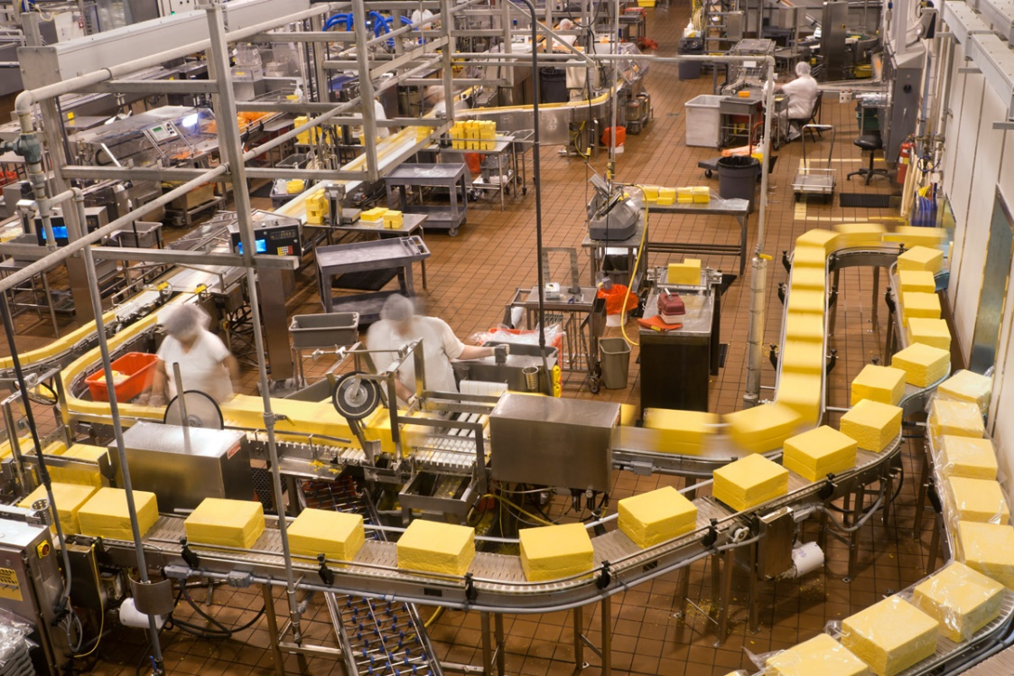
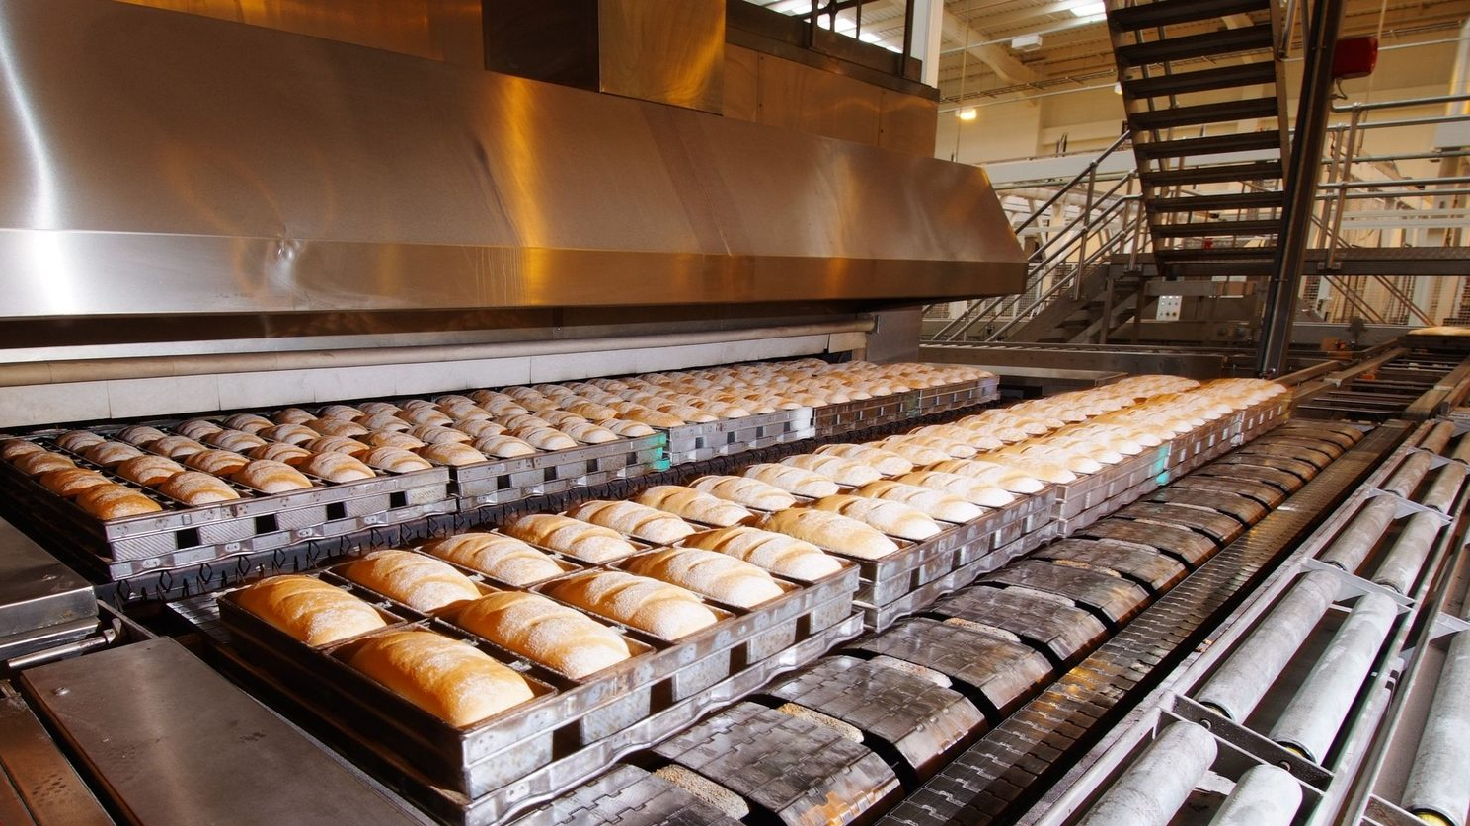
При производстве массовой продукции высокое рассеивание параметров го­товой продукции (массы, размеров и т. п.) может говорить о большом износе оборудования и необходимости ремонта.
Смещение средних значений параметров при низком рассеивании, как правило, устраняется регулировкой.

Slide 9
Проверь себя!
№ 1. Найдите стандартное отклонение числового набора, если его дисперсия равна:
а) 25; б) 121; в) 6,25; г) 2,89

Slide 10
Задание 2
Найдите стандартное отклонение набора данных: 1; 3; 5; 1; 3.
Результат округлите до сотых.
Стандартное отклонение:
Значение | Отклонение | Квадрат отклонения
1
3
5
1
3
Среднее: $\overline{х}$ = | Сумма: | Дисперсия:S²

Slide 11
Задание 3
Найдите стандартное отклонение набора данных: 0,2; 0,4; 1,1; 1,4; 0,7.
Результат округлите до сотых.
Стандартное отклонение:
Значение | Отклонение | Квадрат отклонения
0,2
0,4
1,1
1,4
0,7
Среднее: $\overline{х}$ = | Сумма: | Дисперсия:S²

Slide 12
Домашнее задание:
Прочитать Глава 9, п. 44
200. Найдите стандартное отклонение числового набора, если его дисперсия равна:
в) 3,24; г) 1,69.
202. Найдите стандартное отклонение набора данных. Результат округлите до сотых.
в) 234; 432; 521; 211; 424; 233;
г) – 0,21; – 0,23; – 1,34; – 0,43; – 0,34.

